Slide 1
Phân tích và thiết kế phần mềm
Module 1: Kinh nghiệm về Kỹ thuật phần mềm (best practices)

Slide 2
Mục tiêu: Kinh nghiệm (objectives: best practices)
Xác định nguyên nhân của các vấn đề phát triển phần mềm
giải thích các kinh nghiệm giải quyết
Trình bày Quy trình Hợp nhất Hợp lý (RUP) trong bối cảnh của kinh nghiệm giải quyết.

Slide 3
Nguyên nhân của các vấn đề phát triển phần mềm
Người dùng hoặc doanh nghiệp không được đáp ứng yêu cầu
Yêu cầu không được giải quyết
mô-đun không tích hợp được
Khó khăn với việc bảo trì
Phát hiện lỗi muộn
Trải nghiệm người dùng kém
Hiệu suất kém dưới trọng tải
Không có nhóm nỗ lực phối hợp
Các vấn đề xây dựng và phát hành

Slide 4



Theo dõi các triệu chứng đến nguyên nhân gốc rễ
Triệu chứng
Nguyên nhân gốc rễ
Kinh nghiệm xử lý
Nhu cầu không được đáp ứng
Yêu cầu không đồng nhất
Các module không phù hợp
Khó duy trì
Phát hiện muộn
Chất lượng kém
Hiệu suất kém
Xung đột nhà phát triển
Xây dựng và phát hành
Không đủ yêu cầu
Thông tin liên lạc mơ hồ
Cấu trúc dễ vỡ
Sự phức tạp áp đảo
Mâu thuẫn chưa được phát hiện
Thử nghiệm kém
Đánh giá chủ quan
Phát triển thác nước (waterfall)
Thay đổi không kiểm soát
Tự động hóa không đủ
Phát triển lặp đi lặp lại
Quản lý yêu cầu
Sử dụng Kiến trúc thành phần
Mô hình trực quan (UML)
Liên tục kiểm chứng chất lượng
Quản lý thay đổi

Slide 5

Kinh nghiệm giải quyết mỗi vấn đề
Kinh nghiệm
Phát triển lặp đi lặp lại
Quản lý yêu cầu
Sử dụng kiến trúc thành phần
Mô hình trực quan (UML)
Liên tục kiểm chứng chất lượng
Quản lý thay đổi
Đảm bảo người dùng tham gia theo yêu cầu phát triển
Xác thực các quyết định kiến trúc sớm
Giải quyết dần dần sự phức tạp của thiết kế/triển khai
Đo lường chất lượng sớm và thường xuyên
Phát triển các đường cơ sở dần dần

Slide 6

Phát triển lặp đi lặp lại
Sự phát triển lặp đi lặp lại tạo ra một thực thi được
Yêu cầu
Phân tích & Thiết kế
2. Lập kế hoạch
1. Ban đầu P l a nn i n g
5. Thực hiện
M a n a g e m e n t E nv i r on me n t ( đang thực hiện
6. Bài kiểm tra
số 8. Sự đánh giá
7. triển khai
Mỗi lần lặp dẫn đến một bản phát hành

Slide 7
Quản trị Yêu cầu
Đảm bảo rằng Bạn
giải quyết đúng vấn đề
xây dựng đúng hệ thống
bằng cách tiếp cận có hệ thống ĐẾN
Phát hiện
Thu thập
tài liệu hóa
quản lý
các yêu cầu thay đổi của một ứng dụng phần mềm.

Slide 8
Sử dụng Kiến trúc hướng thành phần
Kiến trúc phần mềm cần là:
dựa trên thành phần | Đàn hồi
Tái sử dụng hoặc tùy chỉnh các thành phần Chọn từ thương mại thành phần Phát triển dần dần phần mềm hiện có | Đáp ứng hiện tại và tương lai yêu cầu cải thiện khả năng mở rộng cho phép tái sử dụng Đóng gói các phụ thuộc hệ thống

Slide 9
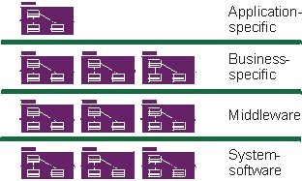
Mục đích của Kiến trúc dựa trên thành phần
Cơ sở cho tái sử dụng
Thành phần tái sử dụng
Cấu trúc tái sử dụng
cơ sở cho quản lý dự án
Lập kế hoạch
nhân sự
Vận chuyển
trí tuệ điều khiển
Quản lý sự phức tạp
Duy trì chính trực

Slide 10
Mô hình trực quan (UML)
Xác định cấu trúc và hành vi
Cho thấy cách các yếu tố hệ thống thống nhất với nhau
Giữ bản thiết kế và bản cài đặt nhất quán
Ẩn hoặc hiển thị chi tiết phù hợp
Giao tiếp dễ dàng
– UML cung cấp một ngôn ngữ cho tất cả các học viên.

Slide 11
Mô hình trực quan với Ngôn ngữ mô hình thống nhất
Static D i ag r a ms
Lớp D i a g r a m s
U s e - C a se D i a g r a m s
S e qu e n ce Diagrams
Đối tượng D i a g r a m s
sơ đồ
Com pon e n t Diagrams
M ode l s
Sơ đồ máy
D e p l o y m e n t Diagrams
Hoạt động D i a g r a m s

Slide 12

Liên tục cải tiến Chất lượng
Phần mềm các vấn đề gấp 100 đến 1000 lần tốn kém
để tìm và sửa chữa sau triển khai
Chi phí sửa chữa Phần mềm
Chi phí bị mất Những cơ hội
Chi phí bị mất khách hàng
C o st
Khởi đầu
xây dựng
Sự thi công
T r an si t i o n

Slide 13
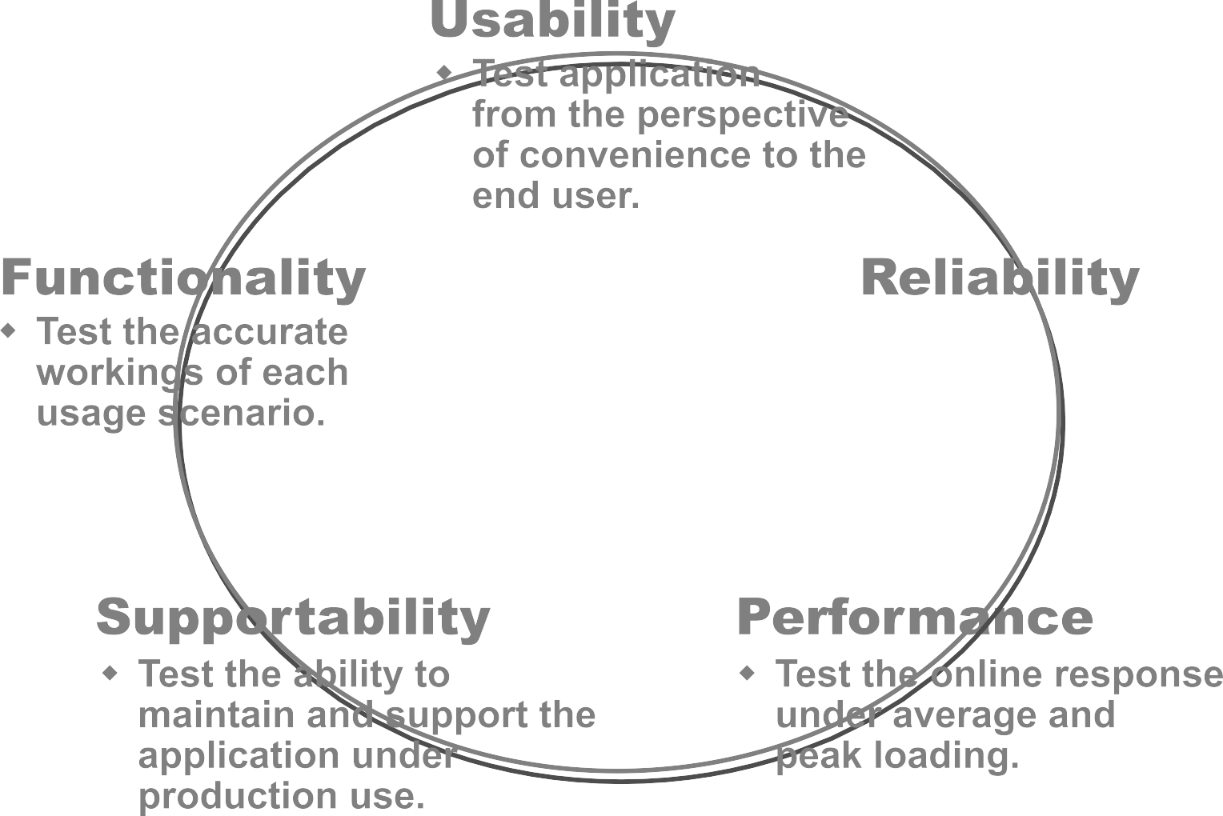

Kích thước thử nghiệm của chất lượng
khả năng sử dụng
Ứng dụng thử nghiệm từ luật xa gần
thuận tiện cho người dùng cuối .
R eli a bili t y
chức năng
Kiểm tra hoạt động chính xác của mỗi lần sử dụng kịch bản.
khả năng hỗ trợ
Kiểm tra khả năng duy trì và hỗ trợ ứng dụng trong quá trình sử dụng sản xuất.
Hiệu suất
Kiểm tra phản hồi trực tuyến dưới mức trung bình Và
đỉnh cao đang tải.

Slide 14



Quản trị thay đổi
Để tránh nhầm lẫn, có:
Không gian làm việc an toàn cho mỗi nhà phát triển
Tích hợp/xây dựng tự động sự quản lý
Phát triển song song
Workspace Ma n a g e m e n t
Quy trình In t e g r a t ion
Parallel D e ve l op m e n t
Xây dựng Ma n a g e m e n t

Slide 15
Quản lý thay đổi (tiếp)
Quản trị thay đổi thống nhất (UCM) bao gồm:
Quản lý trên toàn vòng đời
Hệ thống
Dự án sự quản lý
dựa trên hoạt động sự quản lý
nhiệm vụ
Khiếm khuyết
Cải tiến
Tiến triển theo dõi
biểu đồ
Báo cáo

Slide 16


Rational Unified Process
thực hiện tốt nhất thực hành
Tốt nhất thực hành
Quy trình thực hiện Thực tế
Phát triển quản lý lặp đi lặp lại Yêu cầu
Sử dụng thành phần kiến trúc
Mô hình trực quan (UML) Xác minh liên tục quản lý chất lượng Thay đổi

Slide 17
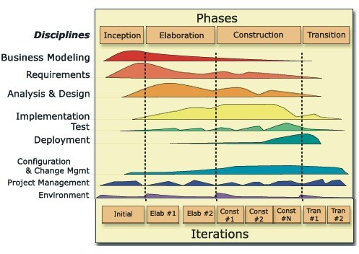
Đạt được Thực tiễn
lặp đi lặp lại tiếp cận
hướng dẫn cho hoạt động và hiện vật
quá trình tập trung về kiến trúc
Trường hợp sử dụng mà thiết kế ổ đĩa và thực hiện
người mẫu mà trừu tượng hệ thống

Slide 18
Định nghĩa dựa trên nhóm của
Quá trình
Một quy trình xác định Ai đang làm gì , Khi nào , Và Làm thế nào , để đạt được một số mục tiêu.
Phần mềm Quy trình kỹ thuật
mới hoặc thay đổi yêu cầu
mới hoặc thay đổi hệ thống

Slide 19
quy trình - Vòng đời
giai đoạn
Quá trình hợp nhất hợp lý có bốn giai đoạn:
Khởi đầu – Xác định phạm vi của dự án
Elaboration – Lập kế hoạch dự án; chỉ định các tính năng và đường cơ sở ngành kiến trúc
Xây dựng – Xây dựng sản phẩm
Chuyển đổi – Chuyển đổi sản phẩm vào cộng đồng
Khởi đầu | xây dựng | Sự thi công | chuyển tiếp
Thời gian

Slide 20

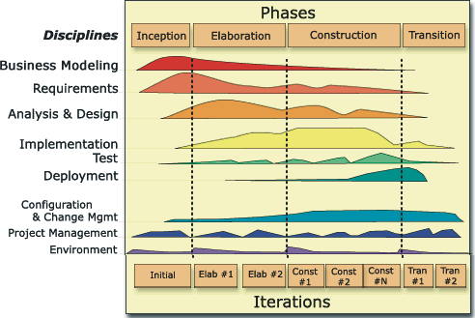

Kết hợp tất cả lại với nhau: Lặp đi lặp lại Tiếp cận
Trong một lần lặp lại, bạn duyệt qua tất cả các d i sc i p lines .
D i sc i p li n e s hoạt động nhóm một cách logic.

Slide 21
Bản tóm tắt
Thực hành tốt nhất hướng dẫn công nghệ phần mềm bằng cách giải quyết gốc nguyên nhân.
Thực tiễn tốt nhất củng cố mỗi khác.
Quy trình hướng dẫn một nhóm về việc ai làm cái gì, khi nào và Làm sao.
Quá trình hợp nhất hợp lý là một phương tiện để đạt được Best Thông lệ.

